Slide 1
Свидетели эпох минувших
(курганы Ленинградского района Краснодарского края)
Автор: Хамзатова Любовь Николаевна,
учитель кубановедения МБОУ СОШ №1
Ленинградского района Краснодарского края

Slide 2
О викингах с детским восторгом
Мы говорим мечтательно.
А рядом — своя история,
Ждущая открывателей.

Slide 3
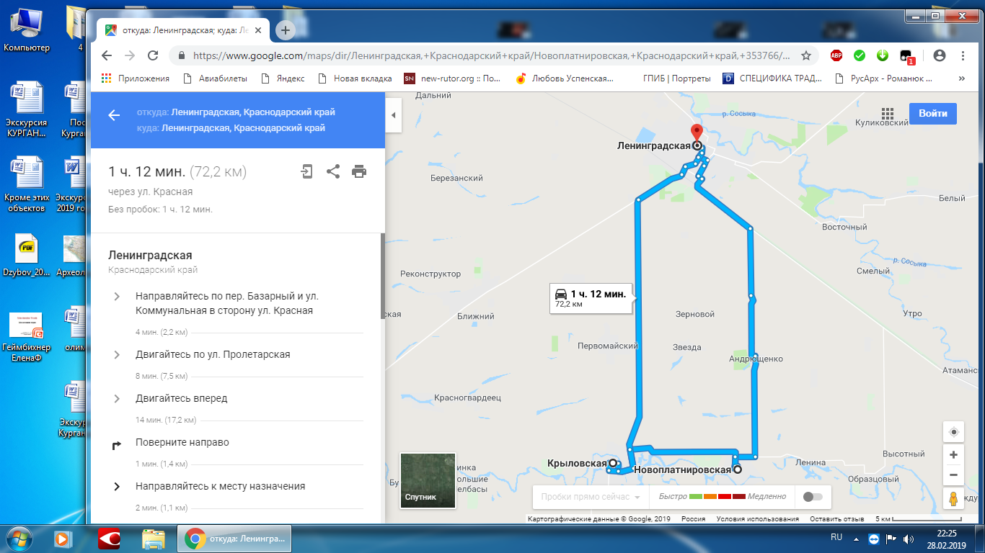

Slide 4
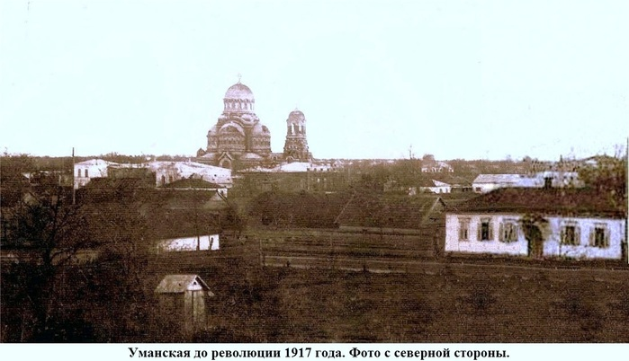
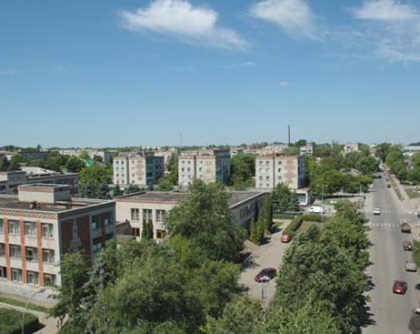
Станица Ленинградская (до 1934 года Уманская) с высоты птичьего полёта

Slide 5
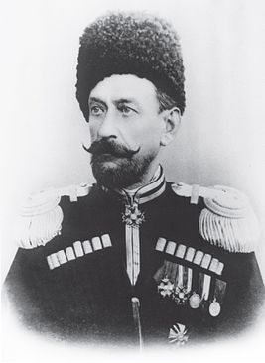
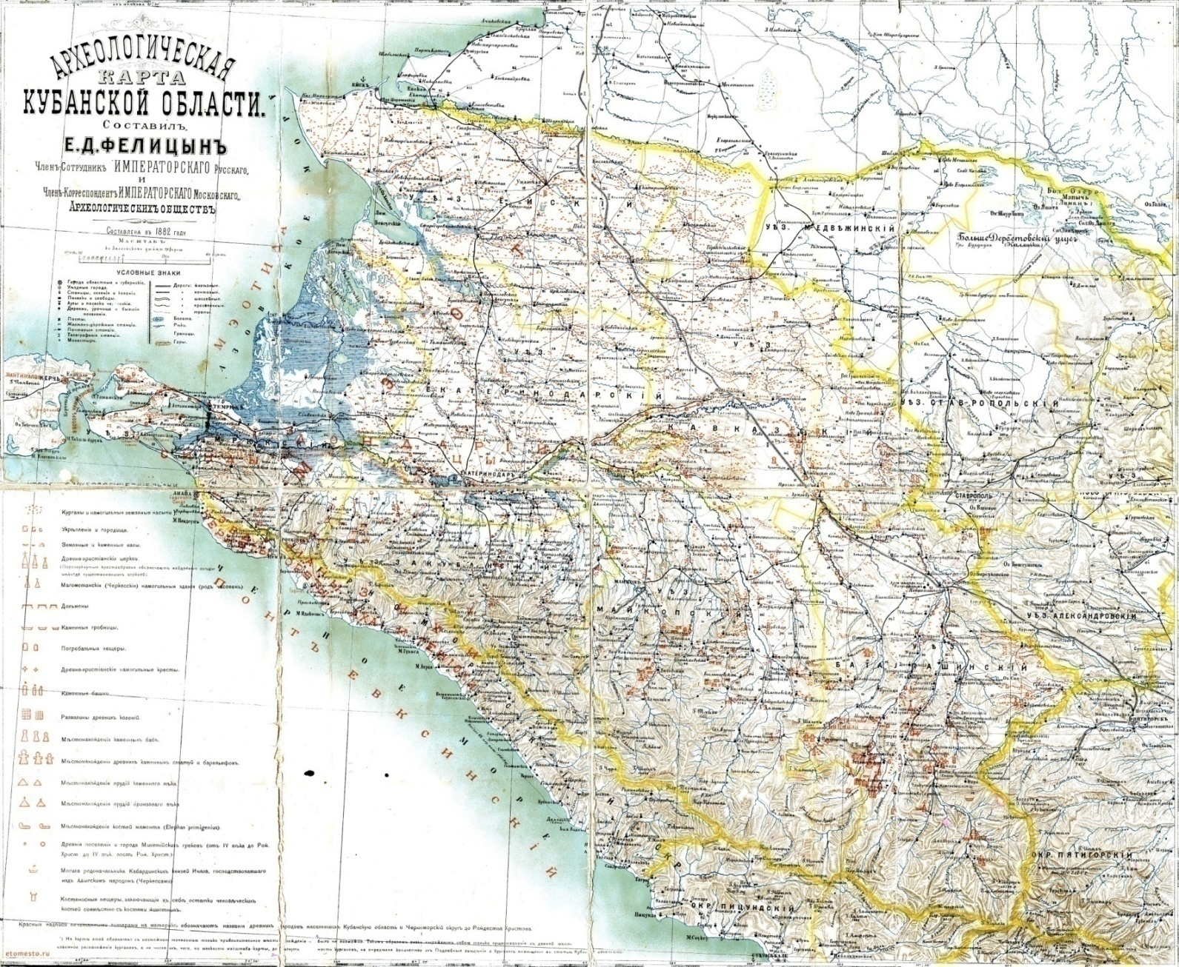
Е.Д.Фелицын
Объездив значительное пространство степи, Е.Д.Фелицын составил в двадцати-вёрстном масштабе археологическую карту Кубанской области, которая была издана в 1882 г.

Slide 6
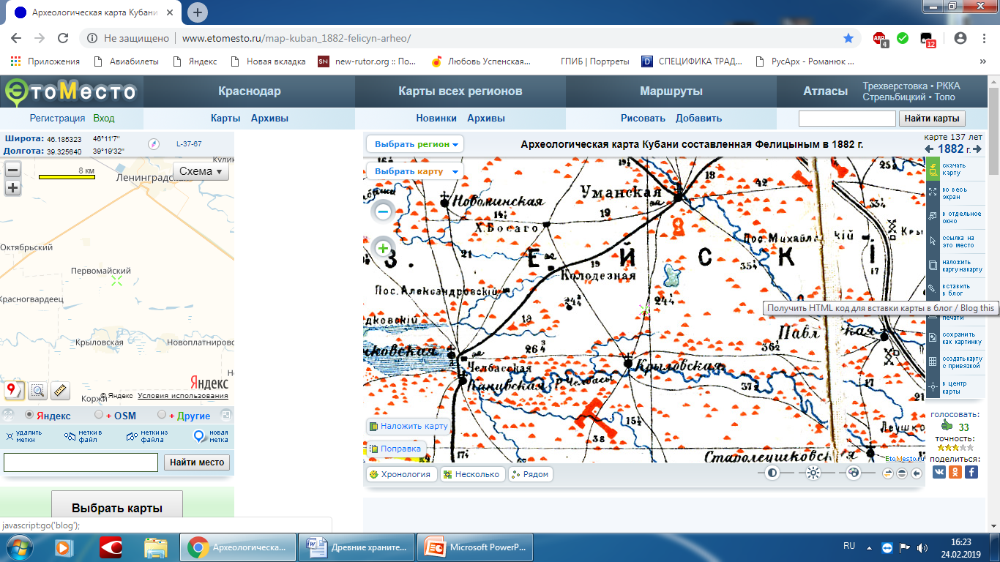
Фрагмент археологической карты Кубанской области, составленной
Е.Д.Фелицыным в конце XIX века. Уманская и её окрестности

Slide 7
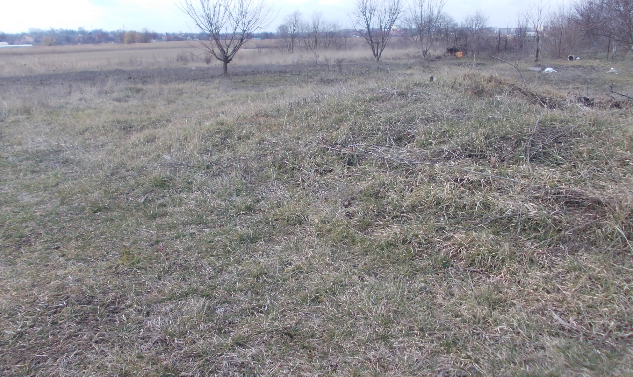
Курган на подворье Фирса Кузмича Куща (хутор Андрющенко
Ленинградского района)

Slide 8
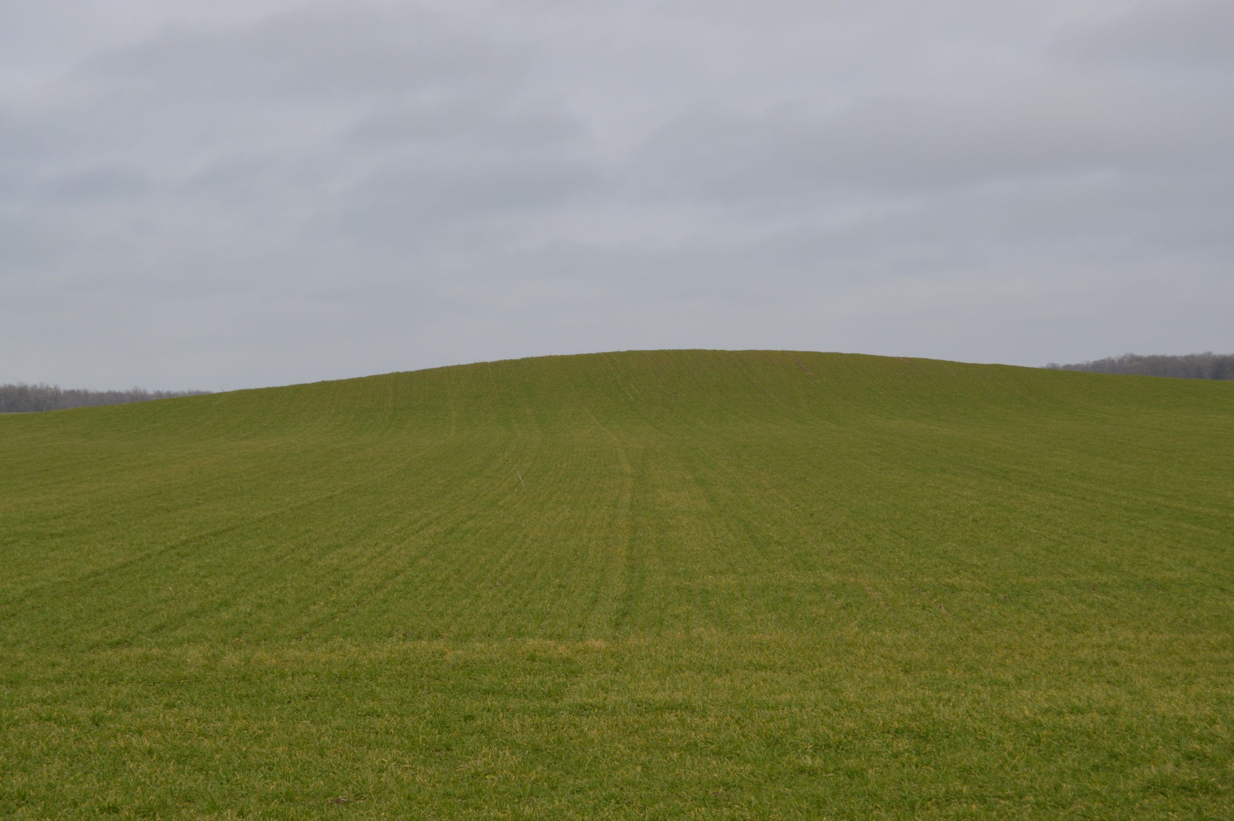
В конце XVIII века кошевой атаман Захарий Чепега приказал устраивать
на возвышенностях дозорные посты. И сразу вспоминаются строки
А.С.Пушкина: “…и откликались на курганах сторожевые казаки”
(курган Сторож на востоке станицы Ново-Платнировской)

Slide 9
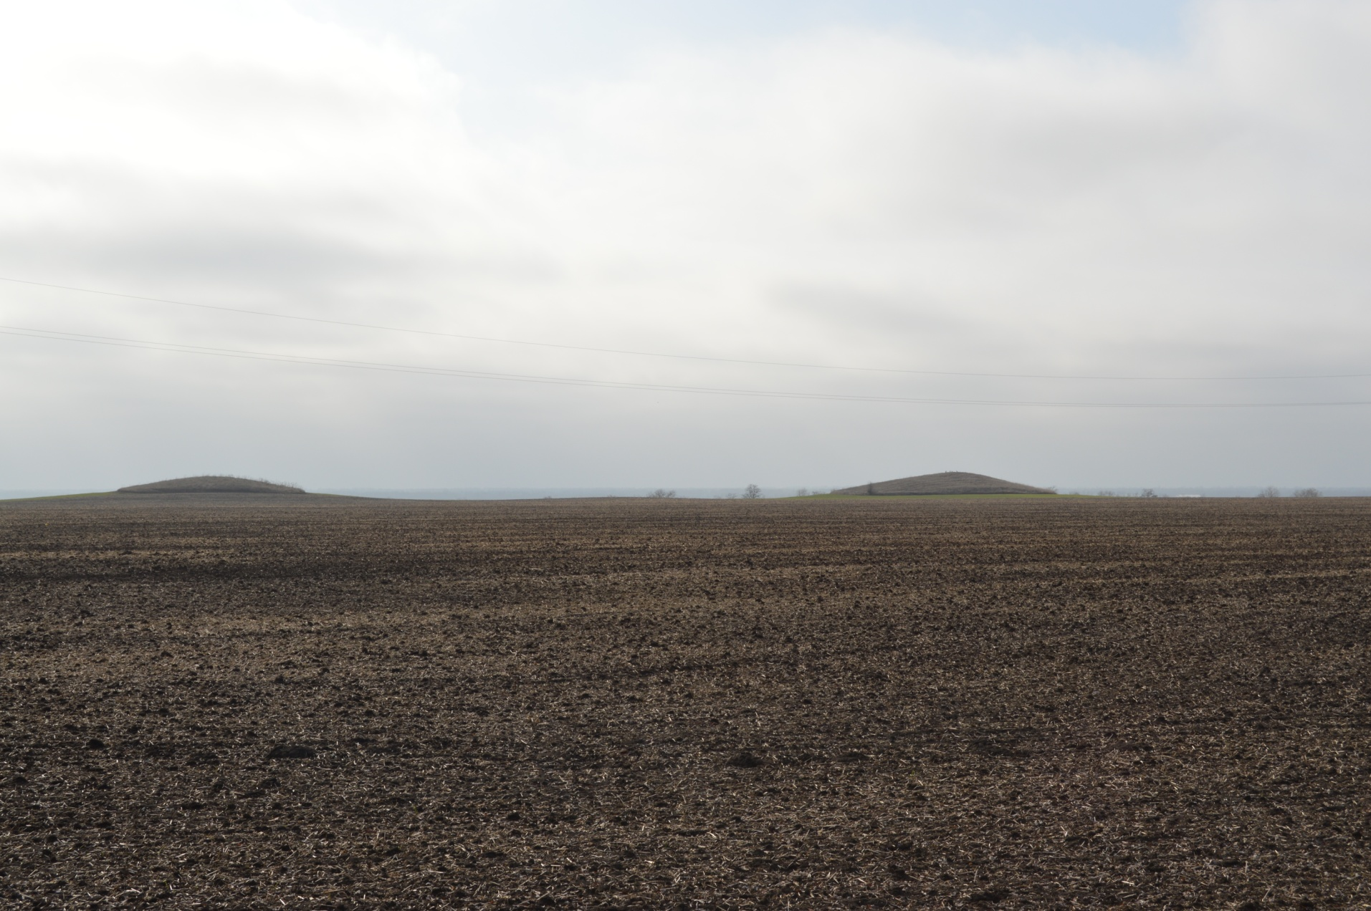
Немые свидетели далёких эпох – курганы Два брата в 1,5 км к западу от станицы Ново-Платнировской

Slide 10
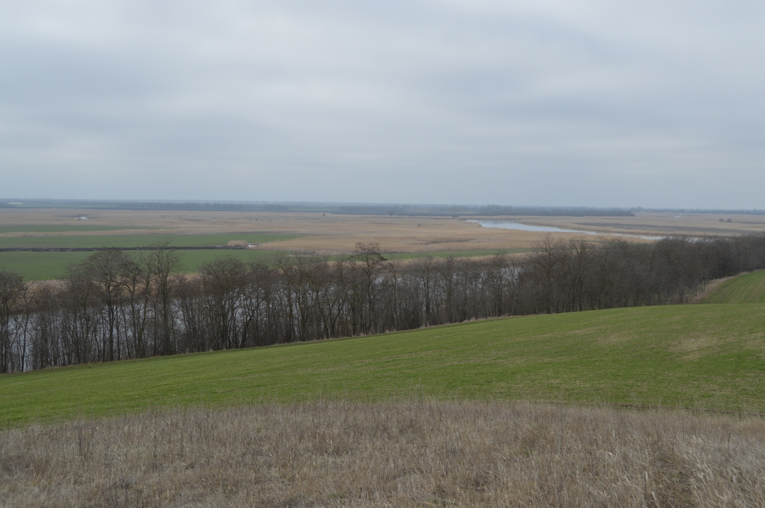
С курганов открывается прекрасный вид на реку Челбас. Имя её звучит как воспоминание о прошлом: гулко и распевно — Чел-бас-сс...

Slide 11
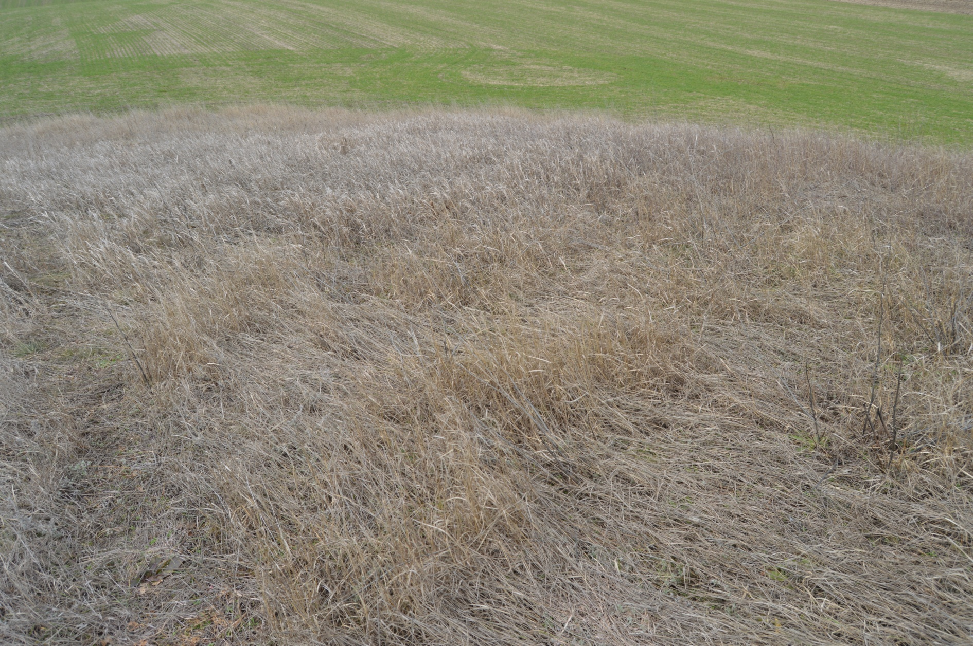
Двубратние курганы одни из немногих, которые хранят на себе кусочек целинной запорожской степи. Нераспаханных земель рядом не осталось, и флора кургана – единственное свидетельство её былых особенностей

Slide 12
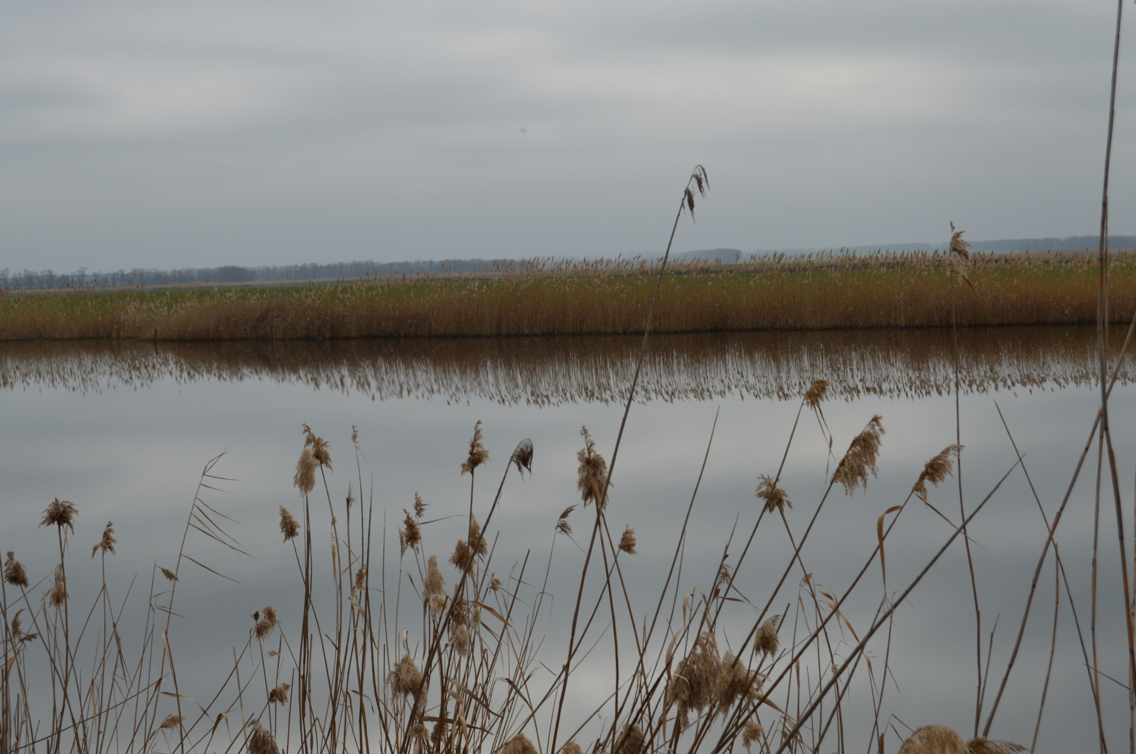
В переводе с тюркского Челбас означает “ковш воды ”

Slide 13
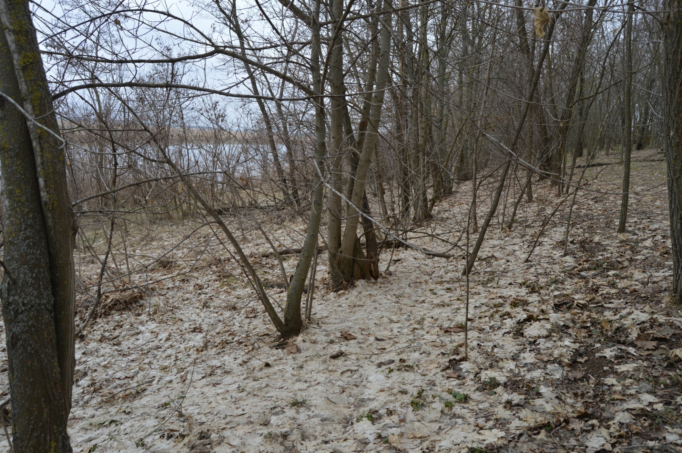
Весной, когда река вскрывается ото льда, челбасские воды подходят к подошвам
древних исполинов

Slide 14
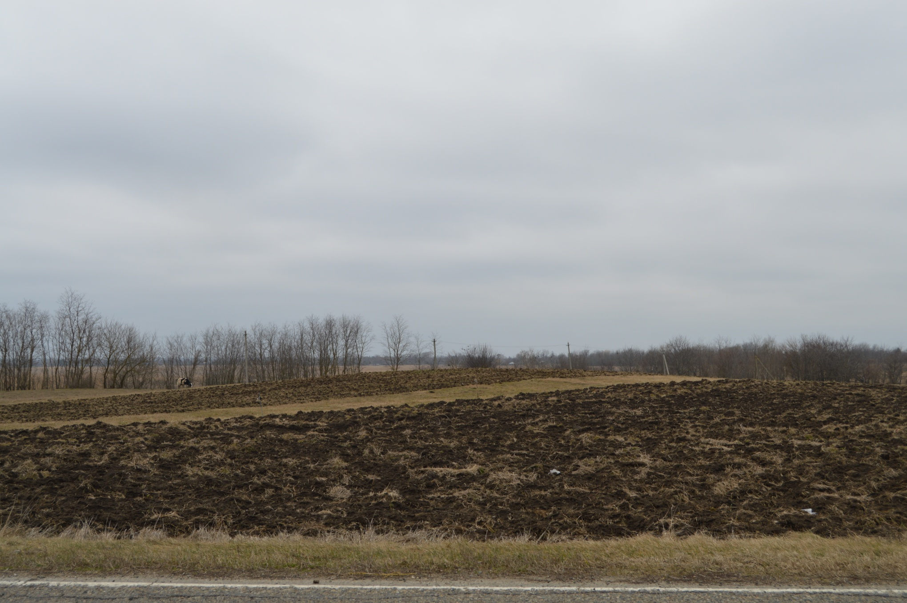
Курган Луцева могила на окраине станицы Крыловской

Slide 15
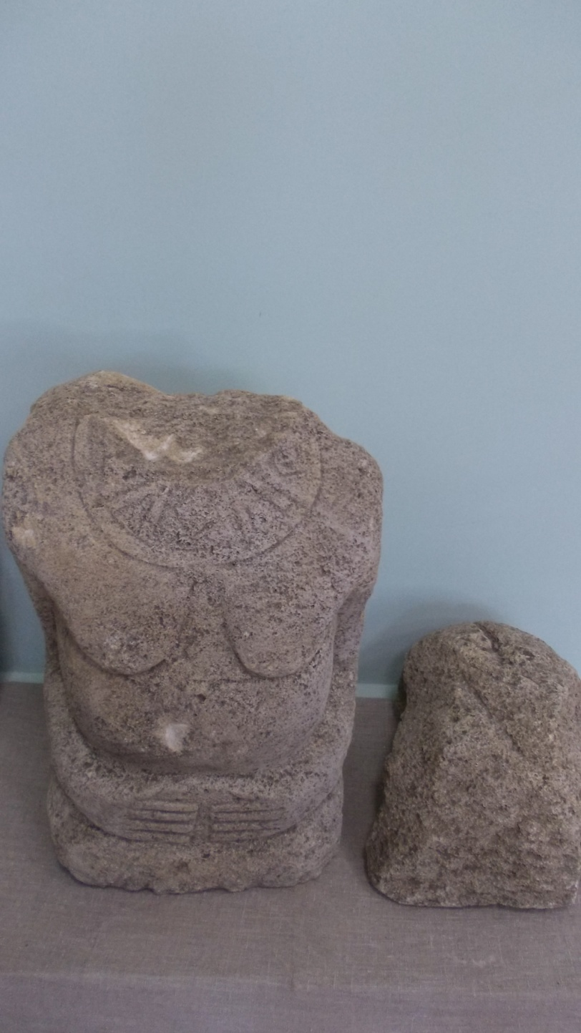
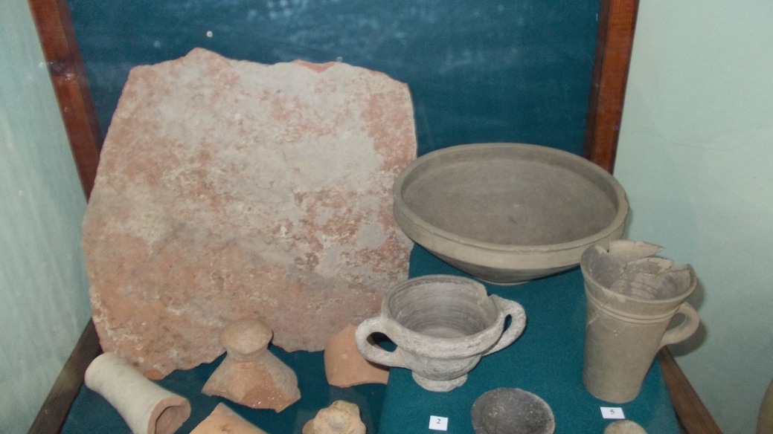
Находки из курганов в экспозиции Ленинградского историко-археологического музея

Slide 16
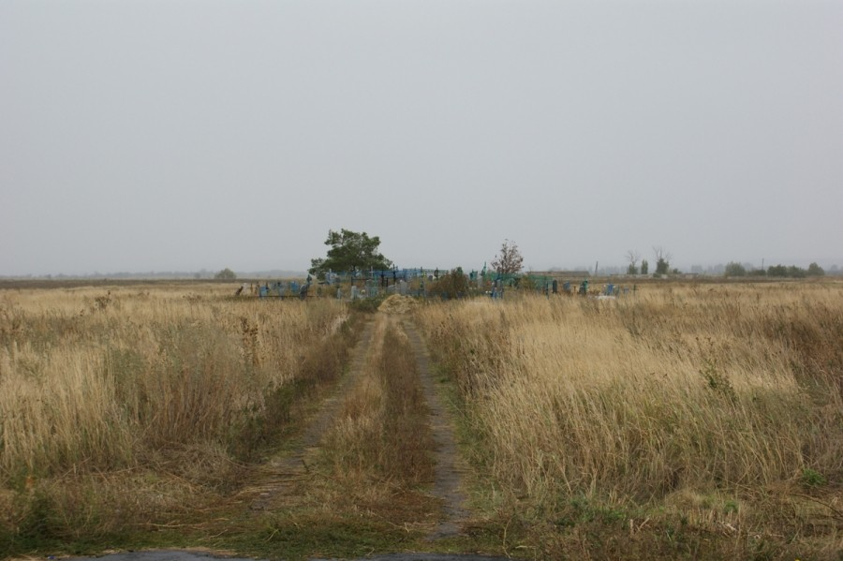
Сиротливо продолжает нести свою тысячелетнюю вахту лишь один из трёх курганов бывшего хутора Холмы. На нём расположено современное кладбище,
и он всё ещё ждёт разгадки тайн, погребённых под его сохранившейся шапкой

Slide 17
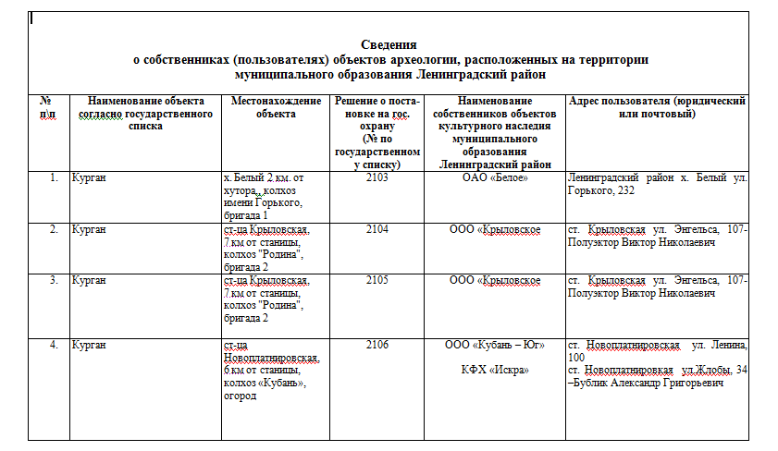
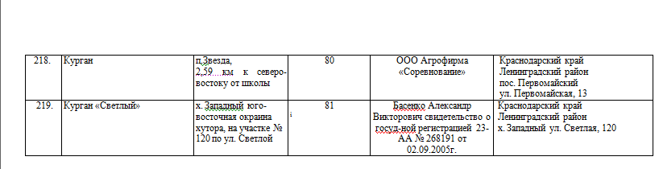

Slide 19
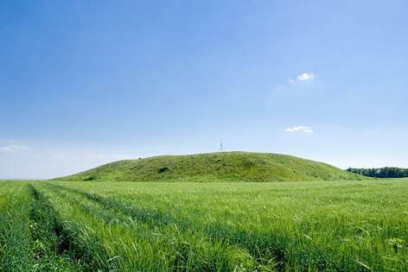
Держитесь, милые мои холмы, курганы!
Не великаны и не исполины,
корнями зацепитесь и держитесь…
И мы, доживши до седин,
хотим оставить внукам
и вашу невозделанность, и дерзость,
что нарушают линию равнин

